Slide 1
第十一章 光伏逆变器的工程应用
9.1 光伏逆变器的主要技术指标
9.2 光伏逆变器的简单选型
9.3 光伏逆变器的安装

Slide 2
9.1 光伏逆变器的主要技术指标
1. 额定输出电压
2．额定输出频率
3．负载功率因数
4. 额定输出电流(或额定输出容量)
5．逆变器效率
6. 保护措施
7．启动特性
8．使用环境条件
9．噪声

Slide 3
1. 额定输出电压
在输入直流电压允许波动范围内，逆变器应该具有稳压能力。稳定精度的规定：
1）电压波动范围：单相220V±5%，三相380V±5%。
2）电压调整率：不大于±3%，负载调整率不大于±6%。
电压调整率：逆变器输出电压的偏差百分数。
负载调整率：当负载由0%-100%变化时，逆变器输出电压的偏差百分数。

Slide 4
3）在10%的非对称负载下，固定频率的三相逆变器输出电压的非对称性应不大于10%。
负载如果对称，输出电压的不对称度应不大于5%。
4）输出电压的波形失真度及最大谐波含量
输出电压的总波形失真度应不大于5%。
在阻性负载下，输出电压的最大谐波含量应不大于10%。

Slide 5
2．额定输出频率
3．负载功率因数
负载功率因数表征逆变器带感性负载或容性负载的能力，功率因数由负载决定而不是由逆变器决定，在负载功率一定的情况下，如果逆变器的功率因数很低，则所需逆变器的容量就要增大。
4. 额定输出电流(或额定输出容量)
额定输出电流是指在规定的输出频率和负载功率因数下，逆变器应输出的额定电流值，逆变器的额定容量是当输出功率因数为1时，额定输出电压与额定输出电流的乘积。

Slide 6
5．逆变器效率
逆变器的效率会因负载的不同而有很大的变化。
中国质量认证中心(CQC)规定无变压器型逆变器最大转换效率不低于96%，含变压器型逆变器最大转换效率不低于94%
6. 保护措施
主要有：直流侧：直流过/欠压
交流侧：交流过压、欠压、过频、欠频；过流，过载，短路。
输入反接保护、防雷保护、过温保护等。

Slide 7
7．启动特性
逆变器的启动特性表征逆变器带负载启动的能力和动态工作时的性能。
8．使用环境条件
a）使用环境温度：户内型为-20℃～+40℃，户外型为-25℃～+60℃（无阳光直射）；相对湿度不大于 95%，无凝露；
b） 海拔高度不大于 1000m；海拔高度大于 1000m 时，应按 GB/T 3859.2 规定降额使用；
c） 无剧烈震动冲击, 垂直倾斜度≤5º；
d） 工作环境应无导电爆炸尘埃, 应无腐蚀金属和破坏绝缘的气体和蒸汽。

Slide 8
9．噪声
逆变器正常运行时，噪声应不超过65dB，不经常操作、监视和维护的逆变器噪声应不大于95dB，经常操作、监视和维护的逆变器噪声应不大于85dB。

Slide 9
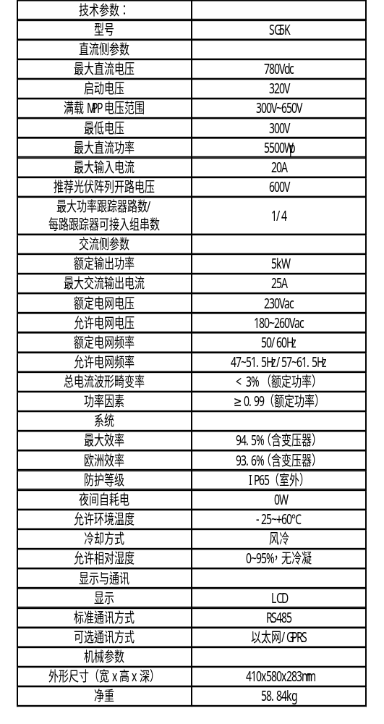
    某逆变器的技术参数

Slide 10
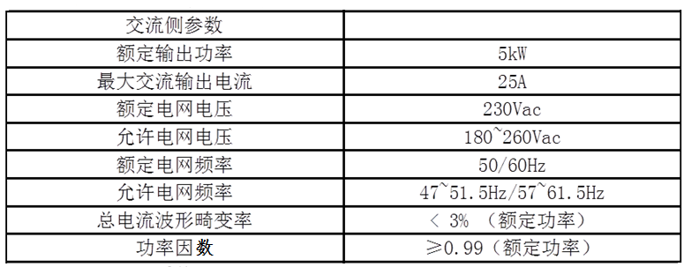

Slide 11
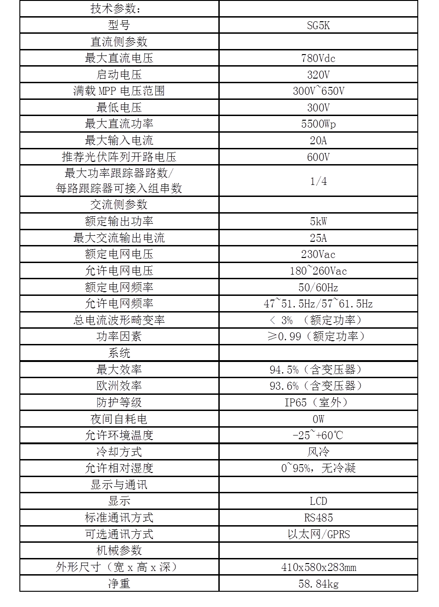

Slide 12
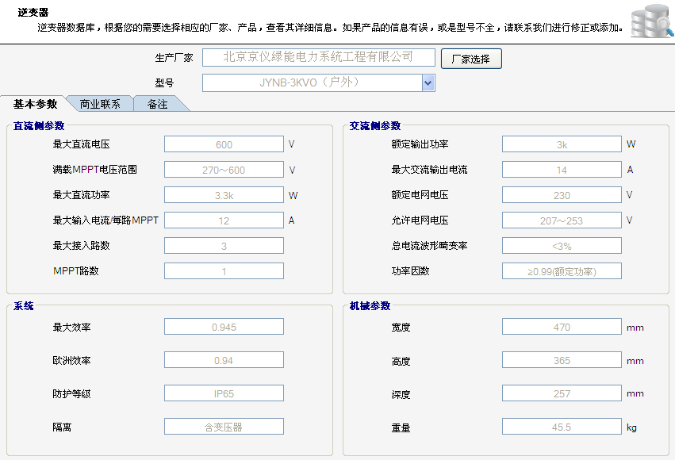

Slide 13
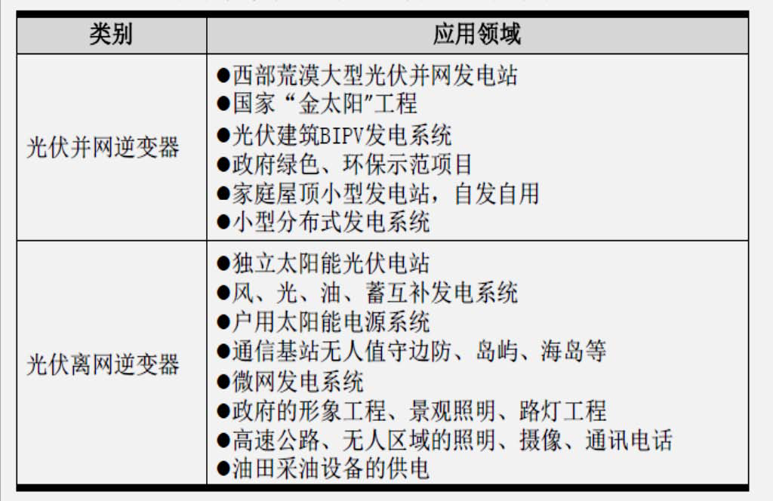
9.2 光伏逆变器的简单选型

Slide 14
1. 逆变器应该具有足够的额定输出功率和负载能力
逆变器的选用，首先要考虑具有足够的额定容量，以满足最大负荷下设备对电功率的要求。
对于以单一设备为负载的逆变器，其额定容量的选取较为简单。
当用电设备为纯阻性负载或功率因数大于0.9时，选取逆变器的额定容量为用电设备容量的1.1～1.15倍即可。同时逆变器还应具有抗容性和感性负载冲击的能力。

Slide 15
对一般电感性负载，如电机、冰箱、空调、洗衣机、 大功率水泵等，在起动时，其瞬时功率可能是其额定功率的5～6倍，此时，逆变器将承受很大的瞬时浪涌。针对此类系统，逆变器的额定容量应留有充分的余量，以保证负载能可靠起动，高性能的逆变器可做到连续多次满负荷起 动而不损坏功率器件。小型逆变器为了自身安全，有时需采用软起动或限流起动的方式。

Slide 16
应用举例：
光伏系统中主要负载是150W 的电冰箱，正常工作时选择额定容量为180W 的交流逆变器即能可靠工作，但是由于电冰箱是感性负载，在起动瞬间其功率消耗可达额定功率的5～6倍之多，因此逆变器的输出功率在负载起动时可达到800W，考虑到逆变器的过载能力，选用500W逆变器即能可靠工作。

Slide 17
逆变器还要有一定的过载能力，当输入电压与输出功率为额定值，环境温度为25℃时，逆变器连续可靠工作时间应不低于4h；当输入电压为额定值，输出功率为额定值的125％时，逆变器安全工作时间应不低于1 min；当输入电压为额定值，输出功率为额定值的150％时，逆变器安全工作时间应不低于10s。

Slide 18
2. 逆变器应该具有较高的电压稳定性
性能良好的逆变器的电压调整率应不大于±3%，负载调整率应不大于±6%。
离网型光伏系统中，由蓄电池储存能量， 标称12V的蓄电池，电压的起伏可达标称电压的30%，这就要求逆变器有良好的调压性能。

Slide 19
3. 逆变器在各种负载下具有高效率
整机效率表示光伏逆变器自身功率损耗的大小，功率较大的光伏逆变器还要设计满负荷工作和低负荷工作时的效率值。
逆变器的效率是随着负载的变换而变化的，因此，逆变器的最大逆变效率对系统不具有决定意义。
负载长时间工作点对应的逆变效率，才具有评估意义。

Slide 20
4. 逆变器应具有良好的过电流保护和短路保护功能
5. 维护方便

Slide 21
对于并网系统，不需要蓄电池储能。因此，在逆变器选用时，主要是根据系统的功率，以及电池板的阵列形式来确定。
光伏并网发电系统接入电网的方式有低压电网接入和高压电网接入两种方案。

Slide 22
9.3 光伏逆变器的安装
一、逆变器安装前的准备工作
1、在安装前，首先应该熟悉和掌握逆变器的技术特性和安装技术条件，了解逆变器在太阳能光伏发电系统中的地位和作用。
2、在逆变器安装前，要对现场的负载有比较清楚的了解。包括额定电压、额定电流、负载相数、额定功率等，安装的逆变器必须与之匹配。
3、负载接入前，必须进行绝缘检测，绝缘不好的负载不能接入逆变器供电系统。

Slide 23
4、在安装前应仔细阅读逆变器使用说明书，熟练逆变器的操作方法。
5、要严格安装逆变器使用说明书进行配线，包括主回路和控制电路，某些情况只能高于说明书要求的规格而不能低于。接线端子需要压接接线鼻的地方要严格执行压接的工艺和标准。
6、要考虑电磁兼容性问题，必要时要加装电磁滤波装置。有些场合负载距离逆变器可能较远，要考虑加装输出电抗器及滤波器。

Slide 24
二、逆变器安装维修的注意事项：
1、在安装前首先应该检查逆变器是否在运输过程中有无损坏。
2、在选择安装场地时，应该保证周围内没有任何其他电力电子设备的干扰。
3、在进行电气连接之前，务必采用不透光材料将光伏电池板覆盖或断开直流侧断路器。暴露于阳光，光伏阵列将会产生危险电压。
4、所有安装操作必须且仅由专业技术人员完成。

Slide 25
5、光伏系统发电系统中所使用线缆必须连接牢固，良好绝缘以及规格合适。
6、所有的电气安装必须满足当地以及国家电气标准。
7、仅当得到当地电力部门许可后并由专业技术人员完成所有电气连接后才可将逆变器并网。
8、在进行任何维修工作前，应首先断开逆变器与电网的电气连接，然后断开直流侧电气连接。
9、等待至少 5 分钟直到内部元件放电完毕方可进行维修工作。

Slide 26
10、任何影响逆变器安全性能的故障必须立即排除方可再次开启逆变器。
11、避免不必要的电路板接触。
12、遵守静电防护规范，佩戴防静电手环。
13、注意并遵守产品上的警告标识。
14、操作前初步目视检查设备有无损坏或其它危险状态。
15、注意逆变器热表面。例如功率半导体的散热器等，在逆变器断电后一段时间内，仍保持较高温度。

Slide 27
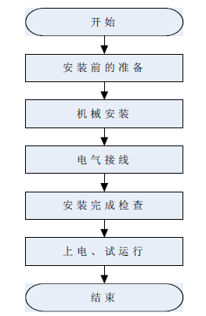
三、光伏逆变器的安装流程：
逆变器的总体安装流程如图所示，安装流程说明如表9-1 所示：

Slide 28
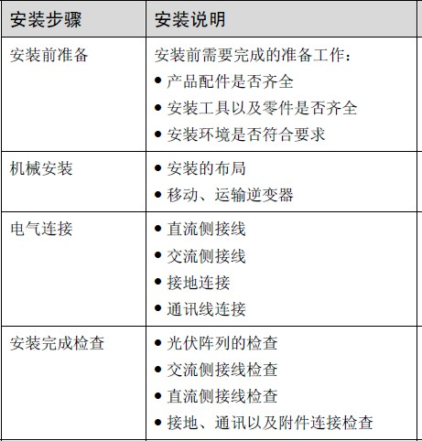
安装流程说明

Slide 29
四、逆变器安装位置的要求
1、勿将逆变器安装在阳光直射处。否则可能会导致额外的逆变器内部温度，逆变器为保护内部元件将降额运行。甚至温度过高引发逆变器温度故障。
2、选择安装场地应足够坚固能长时间支撑逆变器的重量。
3、所选择安装场地环境温度为-25°C ~ 50°C，安装环境清洁。
4、所选择安装场地环境湿度不超过95%，且无凝露。

Slide 30
5、逆变器前方应留有足够间隙使得易于观察数据以及维修。
6、尽量安装在远离居民生活的地方，其运行过程中会产生一 些噪声。
7、安装地方确保不会晃动。

Slide 31
五、电气连接
1、所有的电气安装必须符合当地电气安装标准。
2、确保交流侧和直流侧的断路器都处于断开状态。
3、在进行连接过程应选择不同颜色线缆以作区别。如正极连接器连接红色线缆，负极连接器连接蓝色线缆。
4、为保证各路光伏组串之间的平衡，所选择的各路直流线缆应具有相同的横截面积。
5、在光伏发电系统中，所有非载流金属部件和设备的外壳都应该接至大地，如光伏模块的支架，逆变器外壳等。

Slide 32
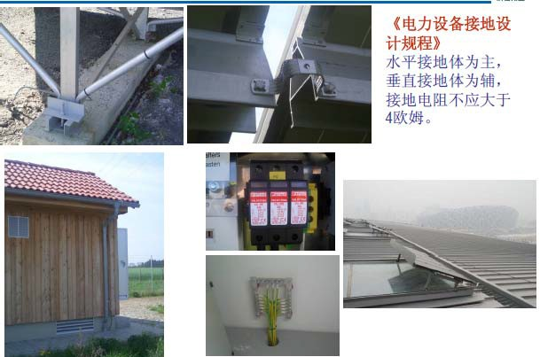
六、配电系统的防雷与接地

Slide 33
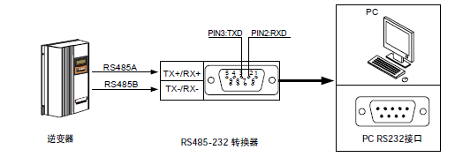
七、逆变器通讯连接
单台逆变器的通讯连接方法如下图所示，需将逆变器的 RS485 通讯口接RS485/232 转换器，再连接到监控PC 机。
逆变器通过RS485-RS232 转换器与电脑连接

Slide 34
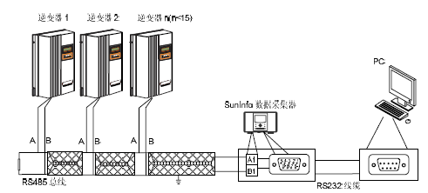
多台逆变器通讯连接
单台或多台逆变器通过 RS485 标准串口与数据采集器进行通讯， 与上位PC 机通讯，通过光伏系统监控软件进行监控。
多台逆变器通讯连接

Slide 35
第2章 光伏电池与光伏阵列
第3章 光伏并网系统的体系结构
第4章 直流/交流逆变器
PWM逆变电路及其控制方法

Slide 36
第5章 光伏并网逆变器的电路拓扑
5.1 光伏并网逆变器的分类
5.2 隔离型光伏并网逆变器
5.3 非隔离型光伏并网逆变器
5.4 多支路光伏并网逆变器
5.5 微型光伏并网逆变器
5.6 由H桥拓扑派生出的逆变器结构
5.7 由NPC拓扑派生出的逆变器结构

Slide 37
第6章 光伏并网逆变器控制策略
第7章 最大功率点跟踪技术
第8章 孤岛效应及反孤岛策略
第9章 逆变器的并联技术
第10章 光伏逆变器的检测

